Slide 1

思当下，谋未来
手机中框抛光后PVD前清洗检测方案

Slide 2
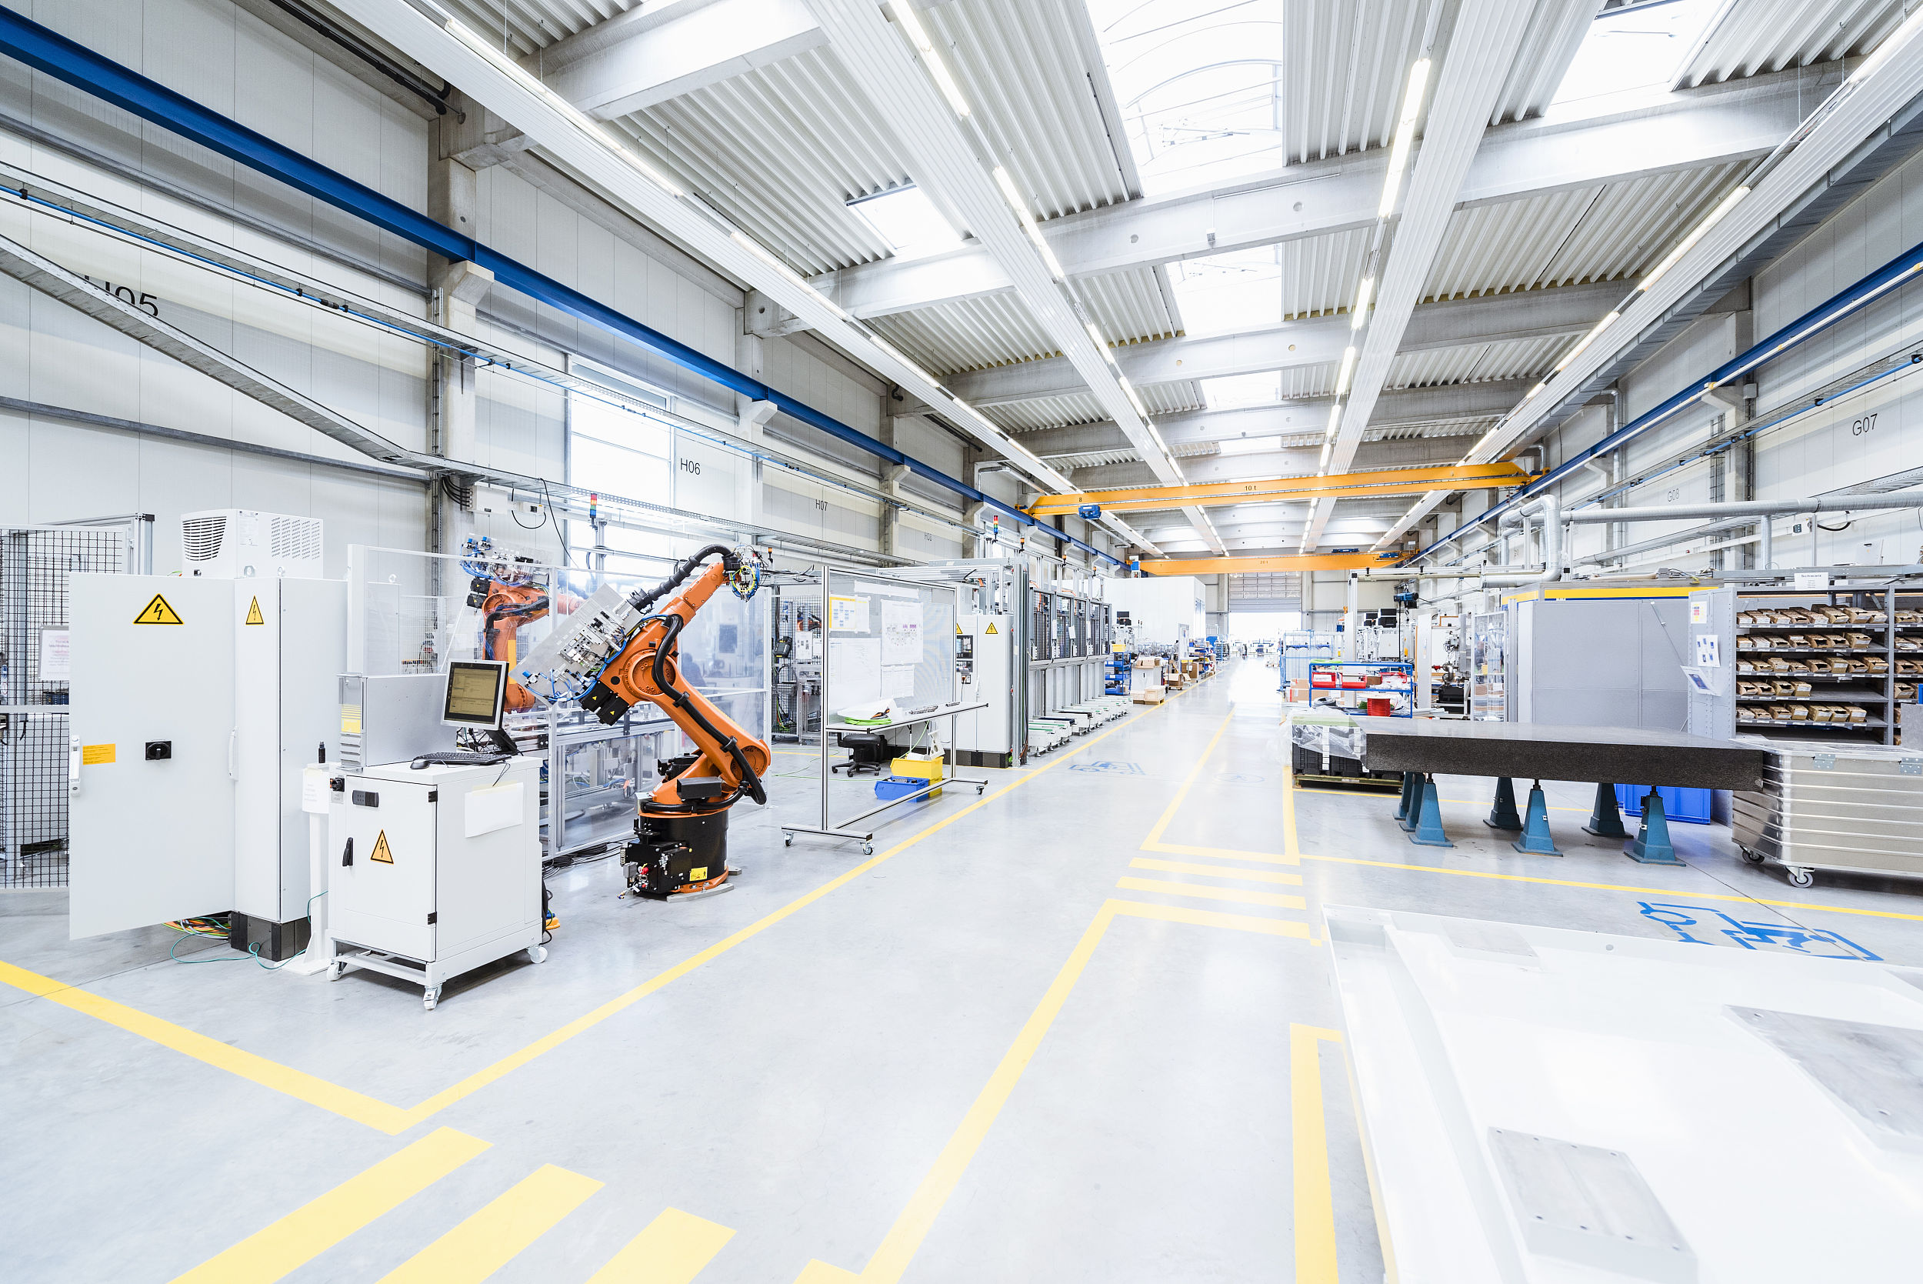
1
项目背景
2
概念整机设计方案
目 录
3
设备外观
CONTENTS

Slide 3
抛光后/PVD前清洗|项目需求
项目需求:针对外观全检工站，需开发自动外观外观检测设备，替代人工作业，并按不良类别、程度及位置分类，对应不同重工流 程与方案。
产品材质:不锈钢。
产品规格:长(131.5mm)*宽(64.2mm)*高(7.65mm)、长(146.7mm)*宽(71.5mm)*高(7.65mm)、长(160.8mm)*宽(78.1mm)*高(7.65mm)。
检测面:CG/BG侧面、3D面、RT面
检测缺陷:抛光不足、碰刮伤、打磨纹、刀纹、条纹等。

Slide 4
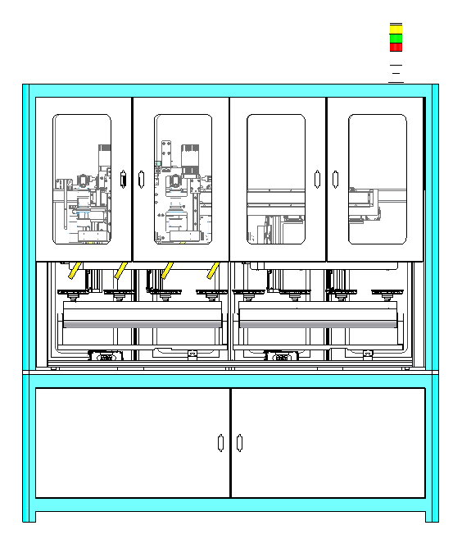
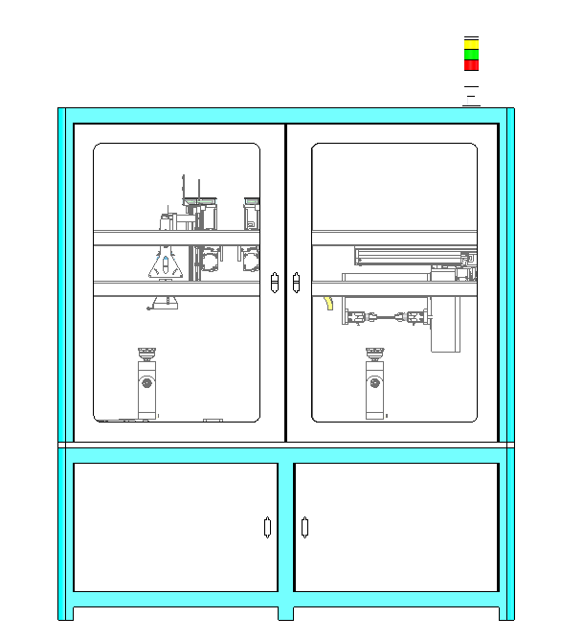
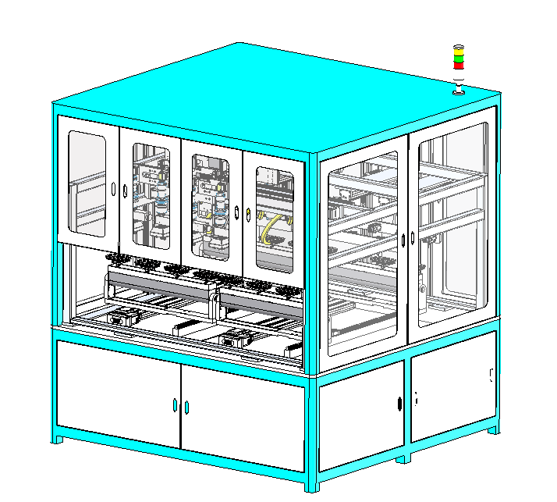
整机设计方案-机台尺寸
2000mm
1800mm
1800mm
工作电压：AC 220V，工作气压：0.5~0.7 Mpa
设备尺寸：参照上图
(目前设备尺寸为预估尺寸,不含3色灯高度，实际尺寸已最终Layout图为准）

Slide 5
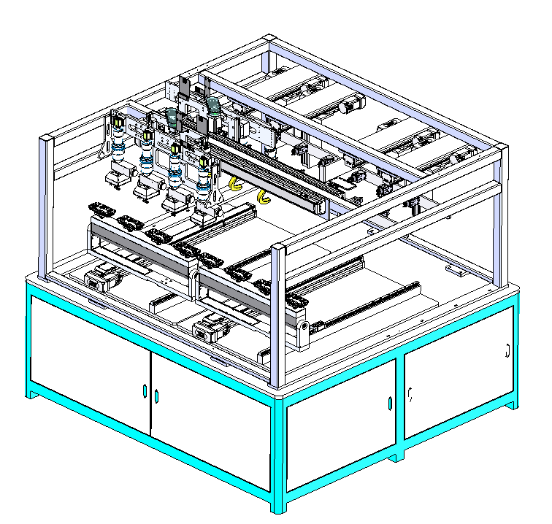
整机设计方案-结构示意图
线扫相机模组
旋转翻面模组
面阵相机模组
上料搬运模组1
上料搬运模组2

Slide 6
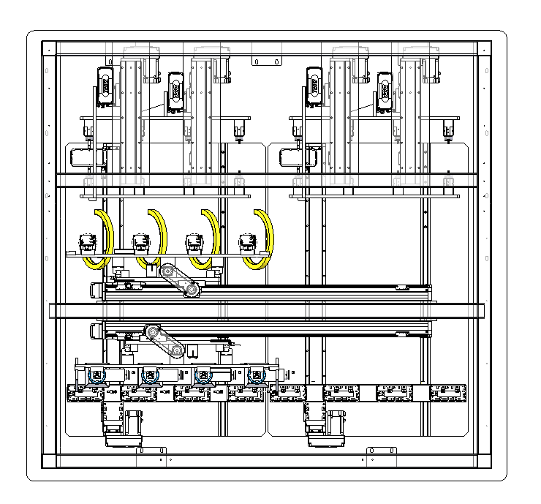
整机设计方案-结构布局
旋转翻面模组
P4
F4
旋转翻面模组
P3
F3
线扫相机模组
面阵相机模组
P2
F2
上料搬运模组1
P1
上料搬运模组2
F1
（F2）线扫相机和面阵相机检测中框正面和一周圆弧面，同时（P4）夹取（P3）中框翻面再放在（P3）位，（P3）移动到（P2）
（P1）到（P2）线扫相机和面阵相机检测中框正面和一周圆弧面
检测完（P2）到（P3），同时相机模组（P2）位移动到（F2）,检测（F1）来料中框
人工上料到（P1），（F1）
（F3）移动到（F2），（P2）检测完成相机模组移动到（F2），中框物料（P2）移动到（P1），人工下料
（F2)检测完成相机模组移动到（P2）检测中框反面，同时（F2）中框移动到（F3），（F4）夹取（F3）物料翻转180°，放回（F3）
（F2）到（F1），人工下料
（F2）检测（F3）反面中框来料，检测完成

Slide 7
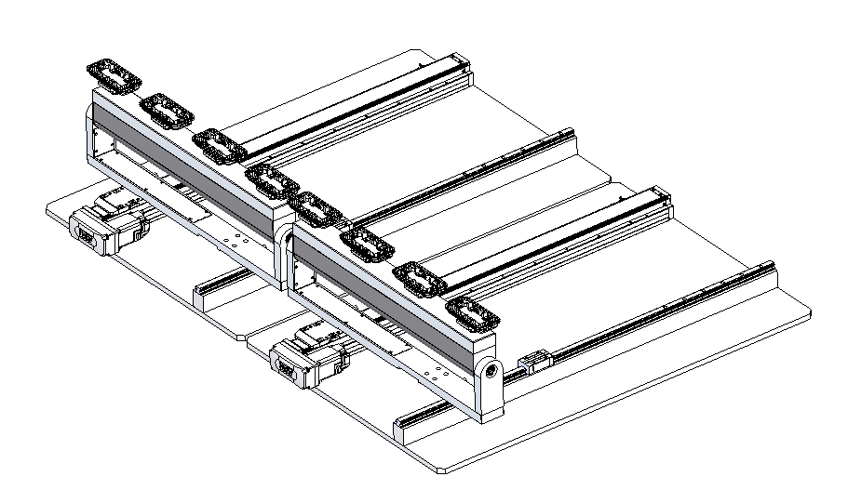
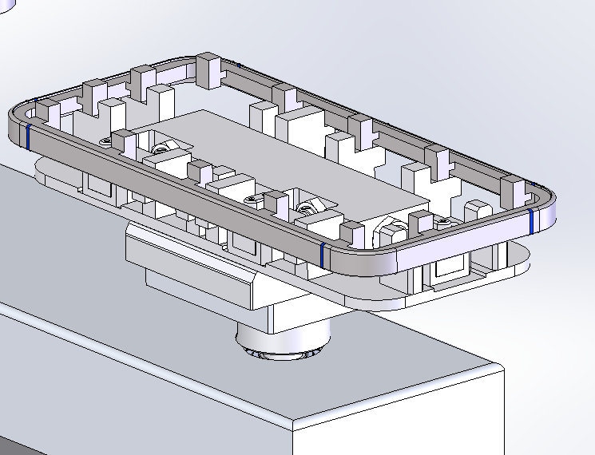
整机设计方案-上料搬运模组
功能：
采用人工上料模组，两工位上料，模组上带有定位夹紧的中框载具，可实现360°自转（C轴），A轴可实现前后方向旋转.
C轴
上料搬运模组1
载具定位
A轴
上料搬运模组2
载具

Slide 8
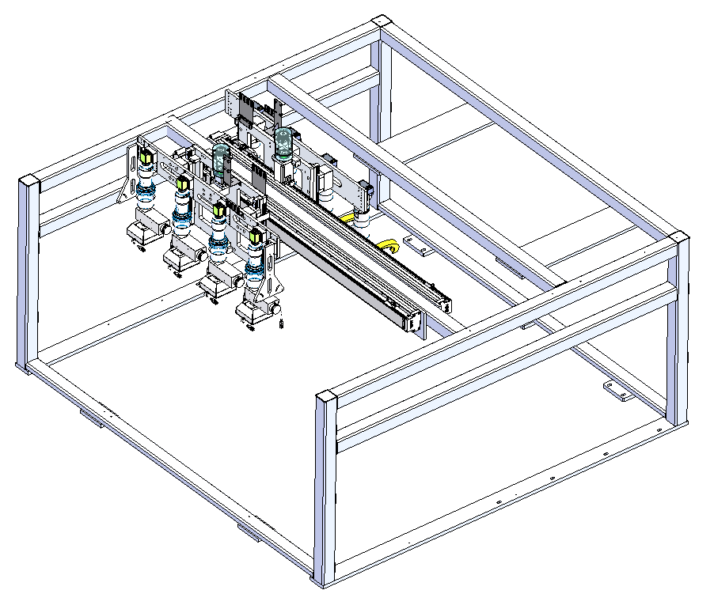
整机设计方案-相机检测工位
功能：
相机检测工位，采用面阵相机和线扫相机组合，及组合光源对中框正面3D面和圆弧面检测，X轴方向模组独立运动检测；
线扫相机模组
X轴模组
面阵相机模组
X轴
CCD
光源
光源

Slide 9
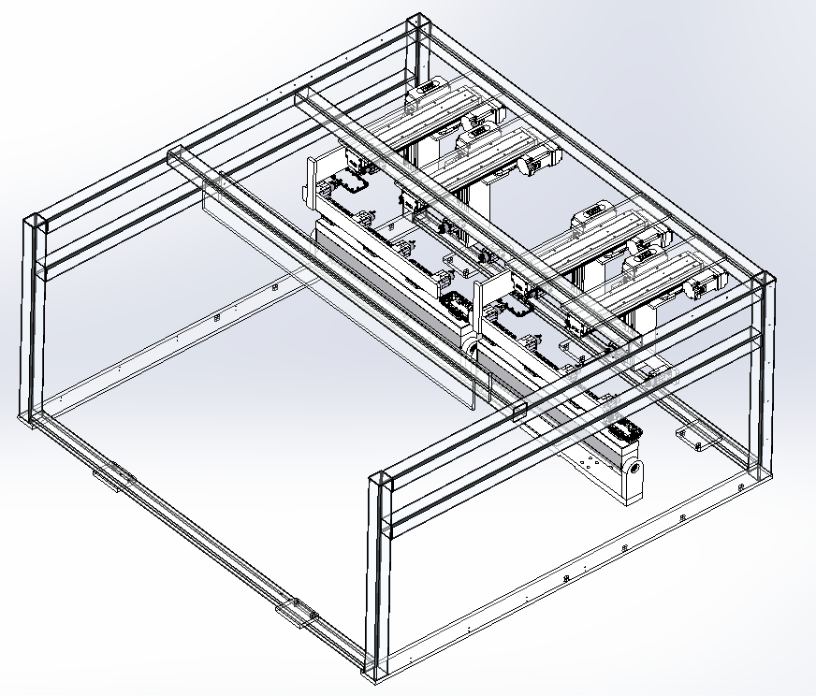
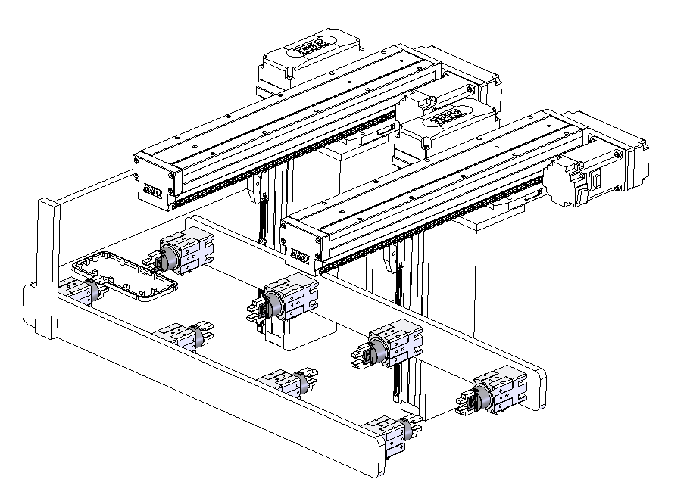
整机设计方案-旋转翻面工位
功能：
旋转翻面模组，实现手机中框旋转180°，放入载具中定位，摆动气缸既可实现夹紧，也可实现180°翻转；
旋转翻面模组
Y轴模组
Y轴
Z轴模组
方通架
摆动气缸

Slide 10

谢谢！
深圳
深圳市南山区高新南九道45号三航科技大厦22楼
上海
上海市徐汇区龙兰路277号西岸东航滨江中心T2 - 11楼
苏州
苏州市工业园区钟园路788号丰隆生活城市广场4幢8楼
香港
香港科学园科技大道西19号10楼
网站：www.smartmore.com
商务：sales@smartmore.com

